Slide 1
NOWY ŁAD PARKINGOWY STREFA 2.0 Wydział Gospodarki Komunalnej GMS Nieruchomości i Opłaty Lokalne Sp. z o.o. (Operator SPP)

Slide 2
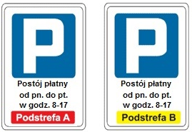
NOWY ŁAD PARKINGOWY STREFA 2.0
CEL ZMIAN
wzrost rotacji pojazdów w centrum Miasta
zwiększenie dostępności miejsc parkingowych
dostosowanie obszaru strefy do potrzeb mieszkańców, instytucji, przedsiębiorców…
zrównoważona mobilność miejska (piesza, rowerowa, komunikacja miejska, SKM) SPP jako narzędzie do realizacji Strefy Strategicznej Interwencji

Slide 3
NOWY ŁAD PARKINGOWY STREFA 2.0
UZASADNIENIE
wzrost liczby pojazdów (2012 r. – 238 tys. : 2020 r. – ponad 300 tys.)
badania napełnienia strefy (Listopad 2018r.)
badanie preferencji klientów SPP (od sierpnia 2019r.)
zwiększenie udziału komunikacji miejskiej i alternatywnej
potrzeby mieszkańców, przedsiębiorców, użytkowników, RO
za duża liczba abonamentów

Slide 4
Liczba sprzedanych abonamentów:
NOWY ŁAD PARKINGOWY STREFA 2.0
ROK | Abonament 30-dniowy A | Abonament 30-dniowy B | Abonament 12-miesięczny A | Abonament 12-miesięczny B | Abonament 12-miesięczny Hybryda | Abonament 12-miesięczny os. niepełnosprawna lub opiekun | Abonament 6-miesięczny na mieszkańca SPP | Abonament 12-miesięczny na mieszkańca SPP
2018 | 16 500 | 17 623 | 1 087 | 375 | 1 018 | 1 682 | 1 575 | 2 121
2019 | 18 107 | 16 851 | 1 066 | 367 | 1 571 | 1 685 | 1 447 | 2 175
Struktura ilości sprzedanych abonamentów:
Badanie napełnienia strefy płatnego parkowania (IV kw. 2018) – wnioski:
a) zatłoczenie SPP na poziomie 93,3% (A) oraz 103,6% (B) – optymalne 85%
b) zatłoczenie poza SPP – przeciętne na poziomie 109%
c) struktura opłat nie sprzyja rotacyjności pojazdów (abonamenty roczne)

Slide 5
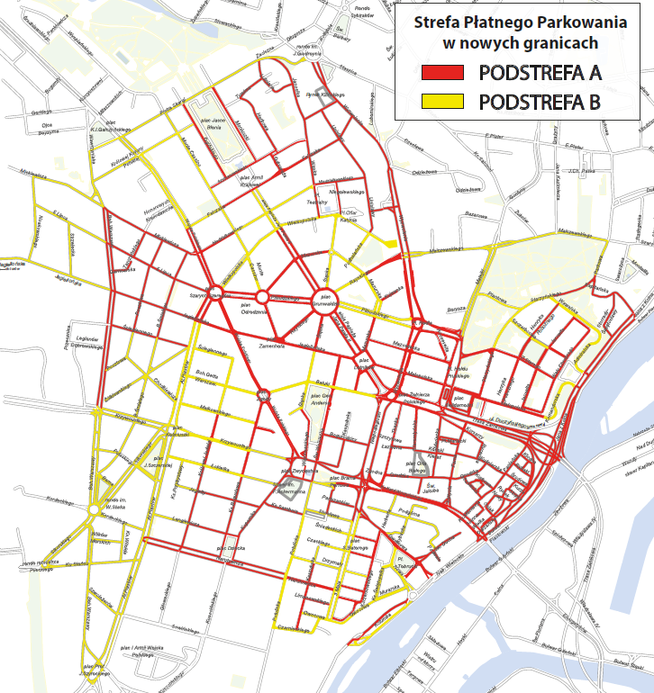
NOWY ŁAD PARKINGOWY STREFA 2.0
STREFA PŁATNEGO PARKOWANIA
Liczba miejsc parkingowych: 6 853 oznakowanych A 4049 B 2804
Rozszerzenie obszaru SPP:
wariant wschodni (kolor purpurowy) ~1 300
wariant zachodni (kolor czerwony) ~2 700
wariant południowy (kolor fioletowy) ~900
Razem: ~4 900 miejsc

Slide 6
NOWY ŁAD PARKINGOWY STREFA 2.0
Opłaty jednorazowe (propozycja nowych stawek)
Podstrefa A Podstrefa B
Minimalna opłata za postój 0,90 zł 0,70 zł
Opłata za pierwsza godzinę postoju 3,60 zł 2,80 zł
Opłata za rozpoczętą drugą godzinę postoju 4,30 zł 3,30 zł
Opłata za rozpoczętą trzecią godzinę postoju 5,10 zł 3,90 zł
Opłata za każdą kolejną godzinę postoju 3,60 zł 2,80 zł

Slide 7
NOWY ŁAD PARKINGOWY STREFA 2.0
Opłaty abonamentowe (propozycja)
L.p. | Rodzaj abonamentu | Kwota w zł.
 |  | Podstrefa A | Podstrefa B
1. | Abonament 30–dniowy dla osób/podmiotów płacących podatek w Szczecinie – ograniczenie 1 pojazd (osoby fizyczne i osoby prowadzące jednoosobową działalność gospodarczą w Szczecinie) | 300 | 200
2. | Abonament na określoną liczbę dni roboczych (od 1 dnia do 23 dni) | 30 za jeden dzień | 20 za jeden dzień

Slide 8
NOWY ŁAD PARKINGOWY STREFA 2.0
Opłaty zryczałtowane:
a) 12-miesięczna dla osoby niepełnosprawnej 10 zł,
b) 6-miesięczna dla mieszkańca strefy (1 pojazd) 180 zł,
c) 12-miesięczna dla mieszkańca strefy (1 pojazd) 360 zł,
d) 12 miesięczna wydawana na okres od 1 września
do 31 sierpnia dla rodziców, opiekunów dzieci
uczęszczających do placówek szkolnych, wychowawczych,
opiekuńczych oraz żłobków 10 zł,
e) opłata zryczałtowana dla właściciela hybrydy 50 zł/miesiąc
(definicja hybrydy zgodnie z ustawą o elektromobilności i paliwach alternatywnych
- emisja CO₂ nie przekracza 100g/km według normy NEDC zgodnie z rozporządzeniem WE 715/2007*2016/646 dla warunków miejskich lub normy WLTP zgodnie z rozporządzeniem WE 2017/1151 dla średniej arytmetycznej z wartości niskich i średnich)
Opłaty zryczałtowane dotyczą osób płacących podatek w GMS.

Slide 9
NOWY ŁAD PARKINGOWY STREFA 2.0
Opłata dodatkowa
Za nieopłacony postój:
1) 200 zł;
2) 100 zł, jeżeli opłata dodatkowa zostanie wniesiona w ciągu 7 dni kalendarzowych
od dnia wystawienia zawiadomienia o nieopłaconym postoju lub otrzymania za
pośrednictwem poczty zawiadomienia o nieopłaconym postoju.

Slide 10
NOWY ŁAD PARKINGOWY STREFA 2.0
Cenniki SPP w Szczecinie i innych miastach
Opłata | Szczecin (teraz) | Gdańsk | Poznań | Łódź | Szczecin (po zmianach)
Abonament 30-dniowy | A 140 B 70 | 500 | 1-25 dni 30 zł za 1 dzień | Brak | A 300, B 200 A 30/dzień B 20/dzień
Abonament 12- miesięczny | A 1500 B 750 | Brak takiej opłaty | Brak | A 2500 B 1500 | Brak
Opłata jednorazowa – pierwsza godzina | A 2,80 B 1,60 | 3,30 | 3,50 | A 3,00 B 2,50 | A 3,60 B 2,80
Opłata dodatkowa | 30/50 | 130/200 | 150/200 | 100/200 | 100/200

Slide 11
Konsultacje społeczne w sprawie zmian systemu parkowania
NOWY ŁAD PARKINGOWY STREFA 2.0
Konsultacje odbyły się w okresie od 13 lipca do 14 sierpnia 2020 roku
Raport na stronie konsultuj.szczecin.pl/
Do Urzędu Miasta wpłynęło 208 formularzy, z czego 35 w formie papierowej, reszta drogą mailową
22 lipca odbyła się internetowe spotkanie konsultacyjne

Slide 12
Konsultacje społeczne w sprawie zmian systemu parkowania
NOWY ŁAD PARKINGOWY STREFA 2.0
Dwie trzecie badanych popiera pomysł ograniczenia dostępności do abonamentów poprzez uprzywilejowanie cenowe osób płacących podatki w Szczecinie.
57 proc. ankietowanych popiera budowę kolejnych płatnych parkingów niestrzeżonych na terenie Miasta, które pełnią rolę uzupełniającą w stosunku do SPP.

Slide 13
Konsultacje społeczne w sprawie zmian systemu parkowania
NOWY ŁAD PARKINGOWY STREFA 2.0
Najmniejsze poparcie zyskał projekt powiększenia SPP oraz zmian rodzajów i wysokości opłat. Zwłaszcza podwyżka cen i ograniczenia dotyczące dostępności abonamentów – co zrozumiałe – budzą najwięcej zastrzeżeń. Za zmianą opłat i granic strefy opowiedziało się 34 proc. badanych.

Slide 14
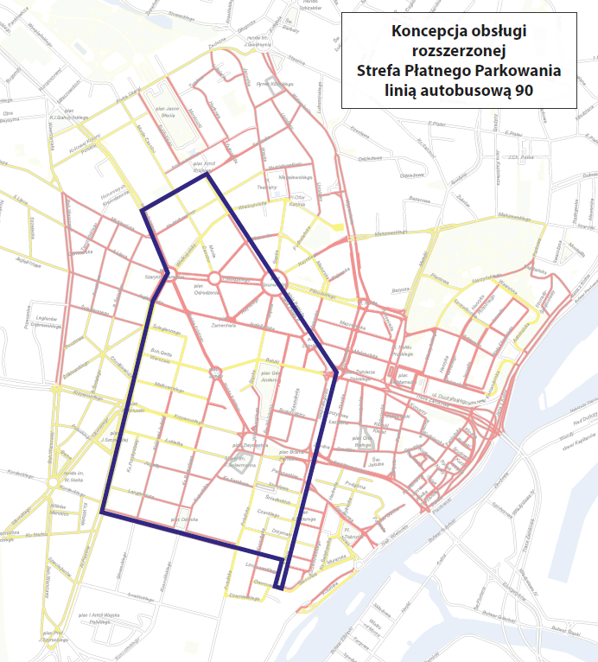
Co wynika bezpośrednio z konsultacji
NOWY ŁAD PARKINGOWY STREFA 2.0
Piętnaście minut za darmo
Obniżenie cen biletów okresowych komunikacji miejskiej
Linia autobusowa nr 90

Slide 15
NOWY ŁAD PARKINGOWY STREFA 2.0
Harmonogram dalszych działań
Sesja 22 września 2020
Zmiany w SPP planowane od 31 marca 2021

Slide 16
Wideoczaty z mieszkańcami 15-17 września 2020, g. 17
NOWY ŁAD PARKINGOWY STREFA 2.0
Wtorek – Strefa 2.0. Strefa Płatnego Parkowania – nowe zasady działania
Środa – Mobilność 2.0. Trzy strefy komunikacyjne miasta, SKM, Linia 90, tańsze bilety okresowe, nowy rower miejski
Czwartek – Parkowanie 2.0. Parkingi (PPN), parkingowce, parkomaty - lokalizacje, założenia cennikowe.

Slide 17
Dziękujemy za uwagę

